Slide 1
GGY 334
Afet Yönetimi ve Politikaları
9. HAFTA
Heyelan hakkında, kavramları, faktörler, yapılı çevre ve gayrimenkul

Slide 2
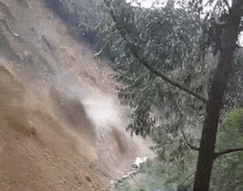
Heyelan Nedir?
Heyelan, büyük ölçüde toprak ve kaya kaymasıdır. Yer göçmeleri, yer kaymaları kütle hareketleri olarak tanımlanır.
Genellikle bir yamacın eteklerindeki kesimin fazlaca aşınması, üzerindeki ağırlığın zamanla taşınamaz hale gelmesi ile oluşur.
Yer kayması, yani heyelan, günümüzde sık görülen olaylardandır. Yer kaymaları toprağın, taşların ve tabakaların bulundukları yerden yamaç aşağıya kaymasıdır. Bu olay bazen küçük bazen de çok büyük kütlelerle hareket eder.

Slide 3
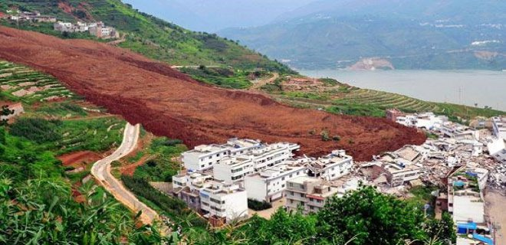
Heyelan, Türkiye'nin eğimli arazilerine sahip ve toprak tabakalarının geçirimli olmasından dolayı en çok rastlanılan doğal afetlerden biridir.

Slide 4
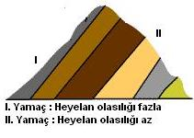
Heyelanın Oluşmasını Etkileyen Faktörler
Kuvvetli Eğim
Eğim, heyelanı ve toprak kaymalarını oluşturan en önemli faktörler içinde yer alır çünkü eğimin artmasıyla kütlerler daha kolay yer değiştirir.
Karadeniz, Akdeniz ve Doğu Anadolu bölgelerindeki eğimin ve yükseltinin fazla olması heyelanın en çok bu yerlerde görülmesine neden olur.
Eğimin az olduğu İç Anadolu, Güneydoğu Anadolu ve Marmara bölgelerinde heyelan olaylarına daha az rastlanılır.

Slide 5
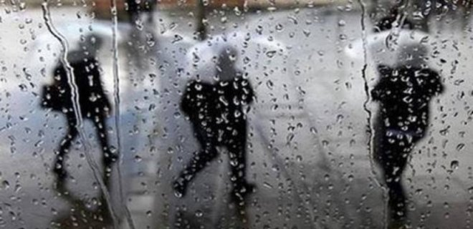
Yağış
Yağış artması toprak kaymasını da artırır çünkü yağışlarla kar ve buz erimeleri sonucu tabakaların arasına sızan sular sürtünmeyi azaltarak kütlelerin kaymasına neden olur. Ülkemizdeki heyelan olayları çoğunlukla yağışın ve toprak neminin fazla olduğu dönemlerde oluşur.

Slide 6
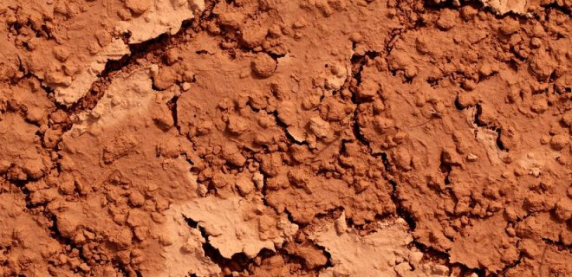
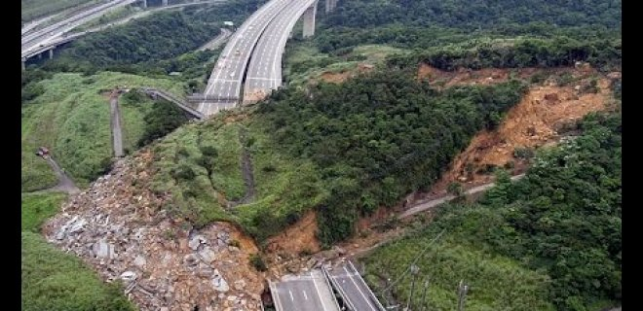
Kaya ve Toprakların Özellikleri
Arazilerdeki killi taş ve toprakların bol miktarda su emerek yumuşaması, toprakların gözenekli yapıda olması tabakaların arasında su sızmalarına neden olur. Bu durumun görüldüğü yerlerde heyelan olayları fazladır. Suyu emmeyen, sert toprakların bulunduğu arazilerde heyelan oluşumu daha azdır. Bundan yola çıkarak kil topraklarının en fazla olduğu Karadeniz için ülkemizde en çok heyelan olaylarının olduğunu söyleyebiliriz.
Yerçekimi
Yamaçta bulunan kütleler yerçekimine bağlı olarak aşağıya doğru çekilir. Çekim gücü ile birlikte kütleler harekete geçer.

Slide 7
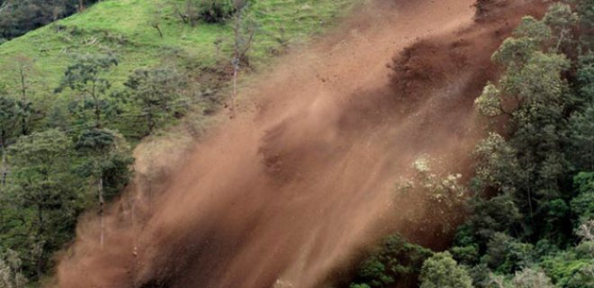
Doğal Afetler- Beşeri Diğer Faktörler
Deprem, sel gibi doğal etkenler de heyelan riskini artırmaktadır. Aynı zamanda yol çalışmaları, tünel yapımı gibi yamaçların doğal dengesini bozan yapımlar da heyelana neden olmaktadır

Slide 8
Heyelanın Etkileri ve Sonuçları
Heyelanlar yerleşim çevresinde oluştuğu zaman can ve mal kayıplarına neden olmaktadır. Örneğin 1998 yılında Trabzon’un Maçka ilçesindeki heyelan sonucu 64 kişi, 1995 yılında Isparta’nın Serinkent ilçesindeki heyelanda ise 74 kişi hayatını kaybetmiştir. Heyelan çevresindeki bulunan yapılara maddi zararlara da neden olmaktadır. Heyelan sonrasında değişik biçimlerde değişiklikler meydana gelmektedir. Heyelan sonucu tarla, bağ, bahçe ve tarım alanları kum, çakıl, taş gibi maddelerle kaplanır. Kimi zaman da kara ya da demir yolları büyük zarar görmektedir. Heyelanın en fazla görüldüğü mevsim ilkbahardır. Bunun nedeni bu mevsimde yağışın fazla alması, kar sularıdır. Bu olumsuzlukları önlemek için ağaçlandırmalar yapılmalı, heyelan tehlikesi olan yerlere yerleşim yapılmamalı ve aynı zamanda yolun heyelan olabilecek yamaçlardan geçmemesine özen gösterilmelidir.

Slide 9
Heyelan İçin Alınacak Önlemler
Arazi çalışmaları yapılmalı, heyelan riskinin olduğu yerler yerleşime açılmamalıdır.
Yamaçların doğal dengesini bozmadan açılan drenaj kanalları açılarak geçirimli tabakaların fazla su almaları önlenmelidir.
Heyelan ihtimali olan yamaçlarda yol ve kazı çalışmaları dikkatli bir şekilde yapılmalıdır. Yamacın etek kısımlarına istinad duvarları yapılması gerekir.
Yamaç dengesi bozulmaması için toprak örtüsü korunmalıdır.

Slide 11
Kaynaklar
https://www.neoldu.com/heyelan-nedir-heyelandan-korunma-yollari-nelerdir-15444h.htm

